Slide 1
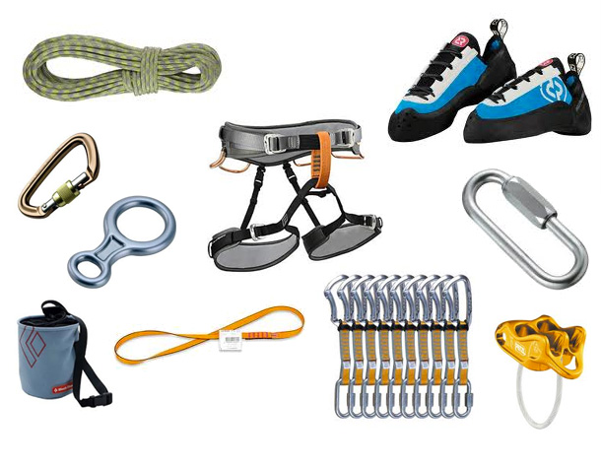
Le matériel en escalade

Slide 2
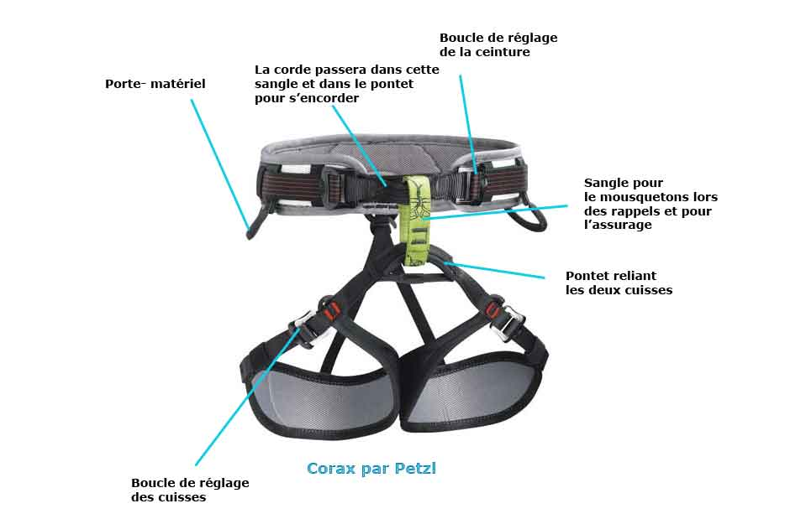
Le baudrier

Slide 3
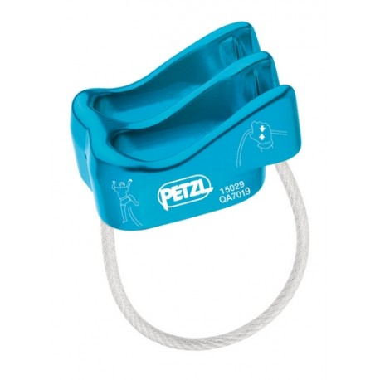
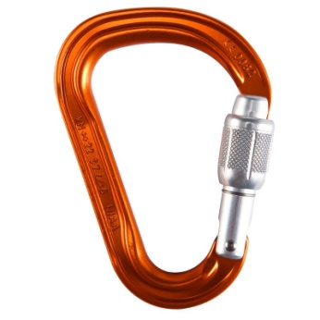
L’ Assureur
L’assureur s’accroche
à un mousqueton.
Le mousqueton
s’attache au
baudrier(voir l’image
du baudrier)

Slide 4
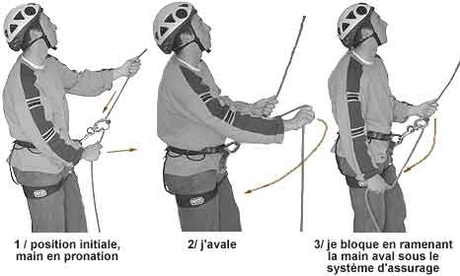
Schéma de l’assurage

Slide 5
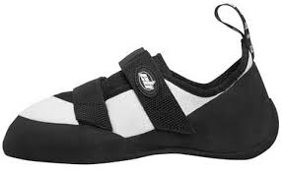
Les chaussons

Slide 6
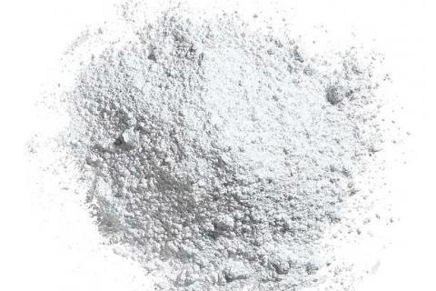
La magnésie
La magnésie sert à ce que les mains ne glissent pas sur les prises et n’imprègnent pas la transpiration

Slide 7
Fin du diaporama
Maintenant vous connaissez le matériel d’assurage!!!

